Slide 1

深圳大学
huffman编码
-----贪心算法的应用实例
我们毕业啦
其实是答辩的标题地方
指导老师
李荣华老师

Slide 2
问题简介
算法解释
问题解决
心得体会
CONTANTS
总结

Slide 3

问题简介
It was the best of times, it was the worst of times; it was the age of wisdom, it was the age of foolishness.

Slide 4
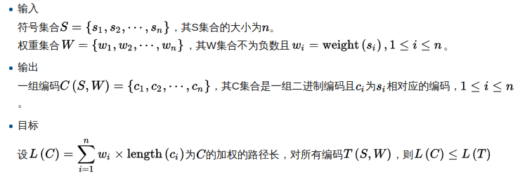
问题简介
算法解释
问题解决
心得体会
总结

Slide 5
问题简介
算法解释
问题解决
心得体会
总结
霍夫曼编码使用变长编码表对源符号（如文件中的一个字母）进行编码，其中变长编码表是通过一种评估来源符号出现概率的方法得到的，出现概率高的字母使用较短的编码，反之出现概率低的则使用较长的编码，这便使编码之后的字符串的平均长度、期望值降低，从而达到无损压缩数据的目的。

Slide 6
算法解释
It was the best of times, it was the worst of times; it was the age of wisdom, it was the age of foolishness.

Slide 7
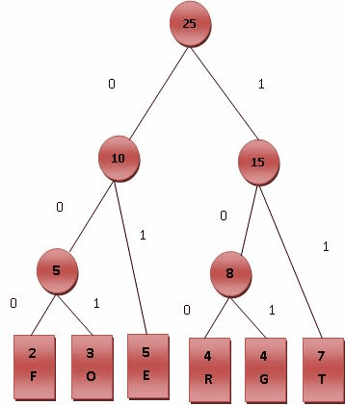
问题简介
算法解释
问题解决
心得体会
总结
实现霍夫曼编码的方式主要是创建一个二叉树和其节点。
这些树的节点可以存储在数组里，数组的大小为符号数的大小n，而节点分为是叶节点与内部节点。
一开始，所有的节点都是叶节点，节点内有三个字段：符号 权重 指向父节点的链接。而内部节点内有四个字段： 权重 指向两个子节点的链接 指向父节点的链接

Slide 8
问题简介
算法解释
问题解决
心得体会
总结
基本上，我们用'0'与'1'分别代表指向左子节点与右子节点，最后为完成的二叉树共有n个叶子节点与n-1个内部节点。
过程中，每个叶子节点都包含着一个权重，两两叶子节点结合会产生一个新节点，新节点的权重是由两个权重最小的终端节点权重之总和，并持续进行此过程直到只剩下一个节点为止。
实现霍夫曼树的方式有很多种，可以使用优先队列简单达成这个过程，给与权重较低的符号较高的优先级

Slide 9
问题简介
算法解释
问题解决
心得体会
总结
算法的时间复杂度为O（n log n）；
因为有n个终端节点，则树总共有2n-1个节点，而使用优先队列每个循环需要O（log n）

Slide 10
问题解决
It was the best of times, it was the worst of times; it was the age of wisdom, it was the age of foolishness.

Slide 11
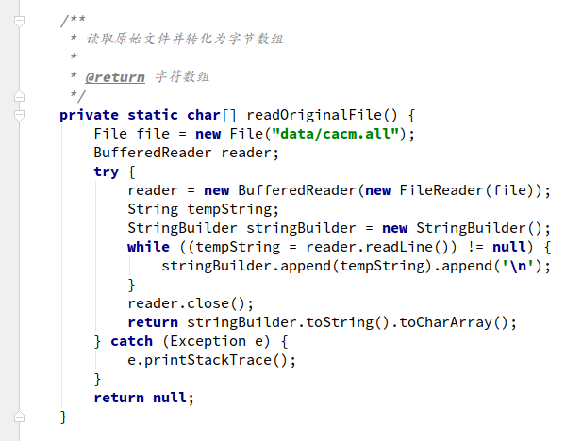
问题简介
测试棋盘
问题解决
心得体会
总结
文本解析：将cacm.all文件分解成一个个的字母

Slide 12
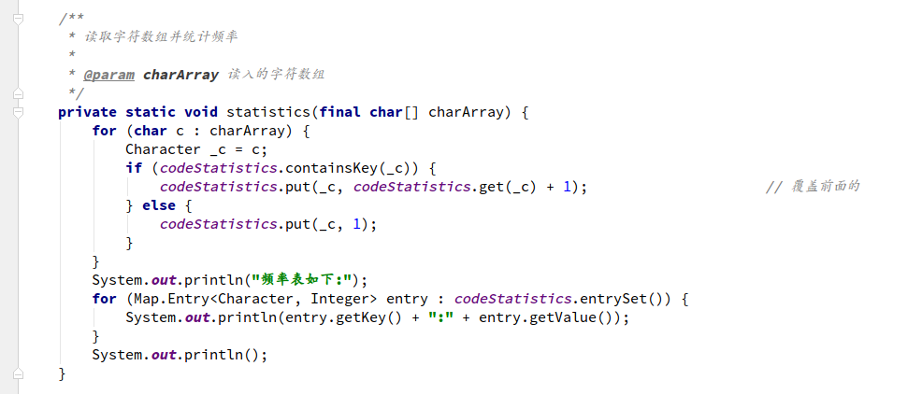
问题简介
测试棋盘
问题解决
心得体会
总结
字频统计：统计每个字母出现的词频

Slide 13
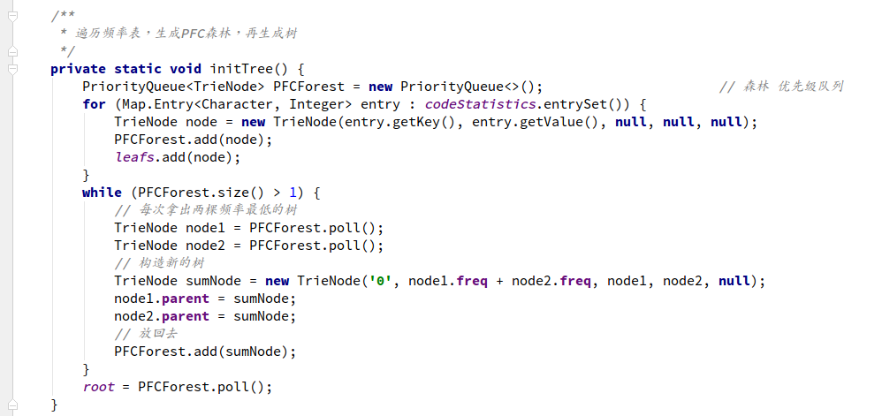
问题简介
测试棋盘
问题解决
心得体会
总结
建树

Slide 14
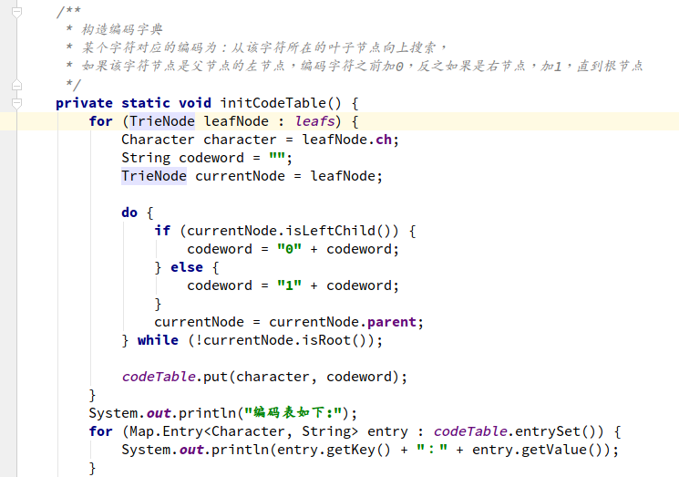
问题简介
测试棋盘
问题解决
心得体会
总结
构建编码字典

Slide 15
问题简介
测试棋盘
问题解决
心得体会
总结
根据Huffman编码，压缩文件。

Slide 16
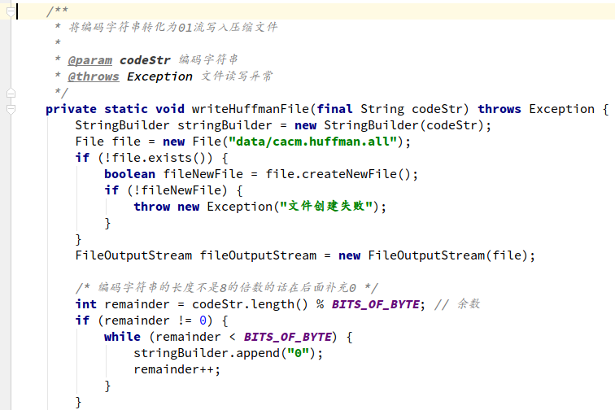
问题简介
测试棋盘
问题解决
心得体会
总结
根据Huffman编码，压缩文件。

Slide 17
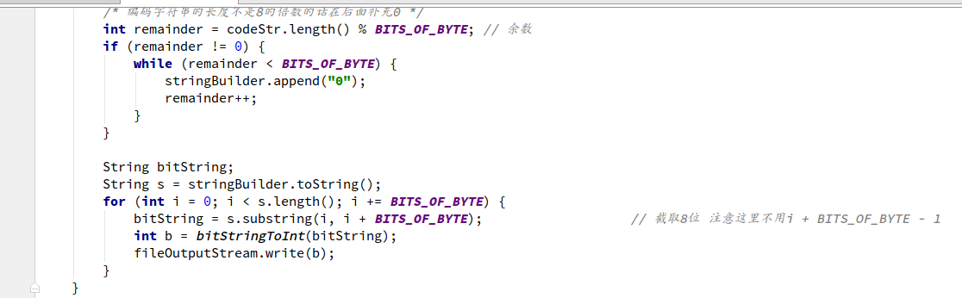
问题简介
测试棋盘
问题解决
心得体会
总结
根据Huffman编码，压缩文件。

Slide 18
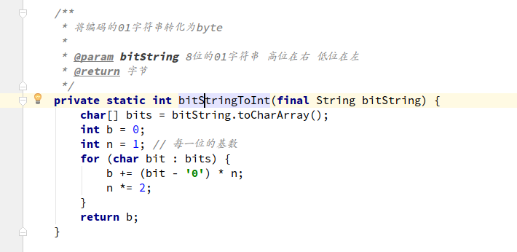
问题简介
测试棋盘
问题解决
心得体会
总结
根据Huffman编码，压缩文件。

Slide 19
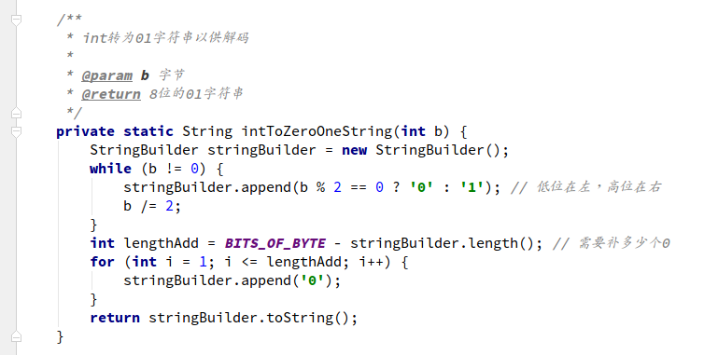
问题简介
测试棋盘
问题解决
心得体会
总结
文档还原：对压缩后的文档进行解压缩。

Slide 20
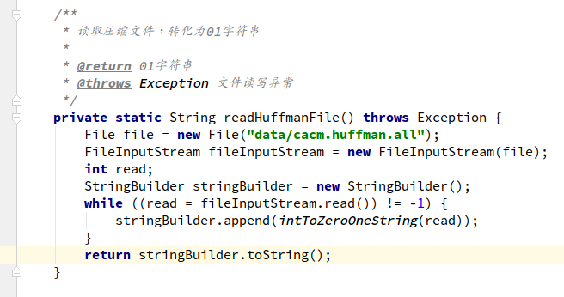
问题简介
测试棋盘
问题解决
心得体会
总结
文档还原：对压缩后的文档进行解压缩。

Slide 21
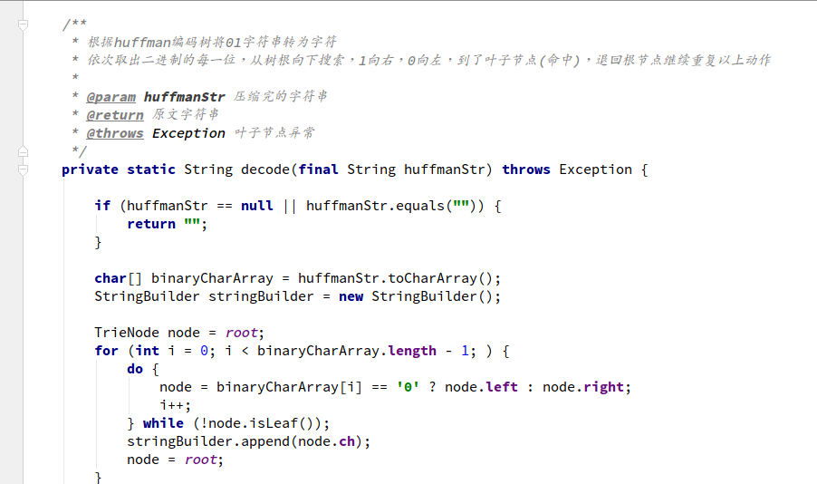
问题简介
测试棋盘
问题解决
心得体会
总结
文档还原：对压缩后的文档进行解压缩。

Slide 22
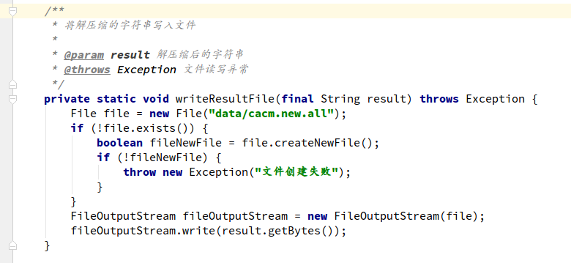
问题简介
测试棋盘
问题解决
心得体会
总结
文档还原：对压缩后的文档进行解压缩。

Slide 23
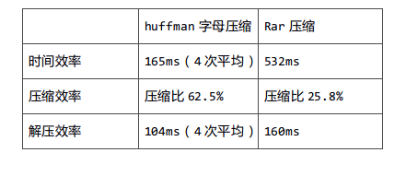
问题简介
测试棋盘
问题解决
心得体会
总结
对比压缩效率

Slide 24
心得体会
It was the best of times, it was the worst of times; it was the age of wisdom, it was the age of foolishness.

Slide 25
问题简介
蛮力法
分治法
问题分析
心得体会
总结
心得
算法真奇妙
体会
算法设计博大精深，我们还需要努力去研究更多问题。

Slide 26
总结
It was the best of times, it was the worst of times; it was the age of wisdom, it was the age of foolishness.

Slide 27

问题简介
蛮力法
分治法
问题分析
心得体会
总结
多查
A
遇到困难 多用百度谷歌去解决疑问
B
多问
遇到困难 可以多问同学问题
C
多思
遇到困难 可以多想想

Slide 28

THANKS
NAME
MAPLE

